Slide 1
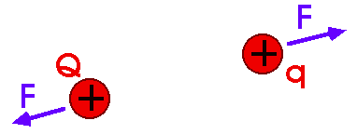
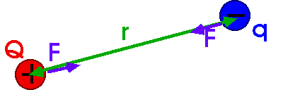
Ηλεκτροστατικές αλληλεπιδράσεις

Slide 2

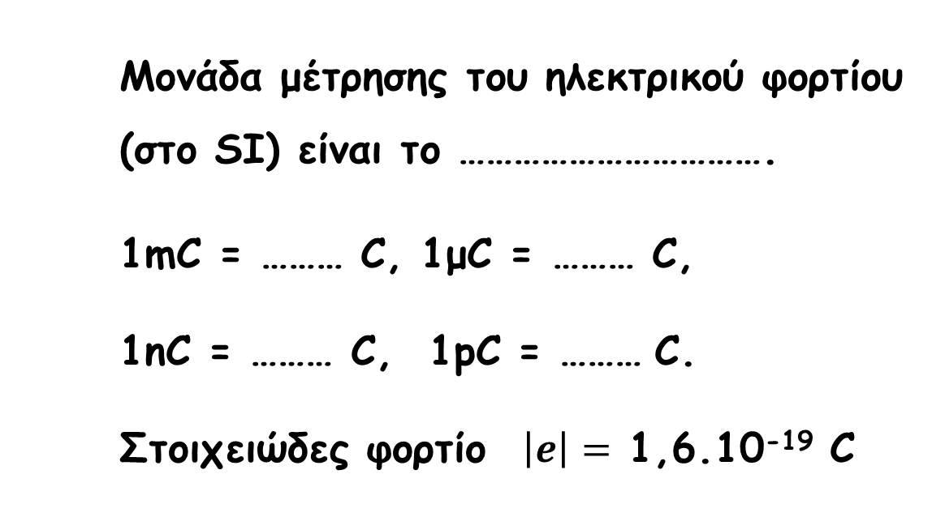
Ας θυμηθούμε…
Μονάδα μέτρησης του ηλεκτρικού φορτίου (στο SI) είναι το …………………………….
1mC = ……… C, 1μC = ……… C,
1nC = ……… C, 1pC = ……… C.
Στοιχειώδες φορτίο $\left|e\right|=$ 1,6.10⁻¹⁹ C
1C (Κουλόμπ)
10⁻³
10⁻⁶
10⁻⁹
10⁻¹²

Slide 3
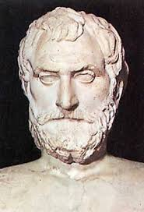
Στην αρχή ήταν ο Θαλής ο Μιλήσιος που πρώτος παρατήρησε και μελέτησε την αλληλεπίδραση ηλεκτρικά φορτισμένων σωμάτων κομμάτι ήλεκτρου (κεχριμπάρι) που τρίβεται σε ξηρό ύφασμα έλκει μικρά κομμάτια άχυρου .
Θαλής
(περ. 630/635 π.Χ.
- 543 π.Χ.)
Έτσι, έχουμε την καθιέρωση του όρου
ΗΛΕΚΤΡΙΣΜΟΣ.
Παράλληλα έχουμε την μελέτη της έλξης σιδερένιων σωμάτων από πετρώματα όπως η μαγνησία γη (μαγνητίτης).
Έτσι, έχουμε την εμφάνιση του όρου
ΜΑΓΝΗΤΙΣΜΟΣ.

Slide 4
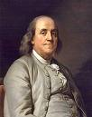
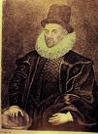
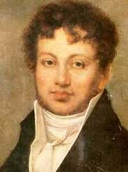
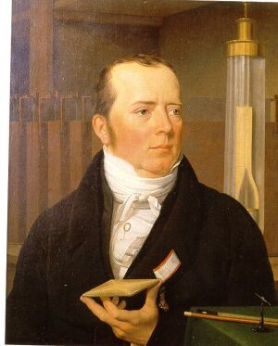
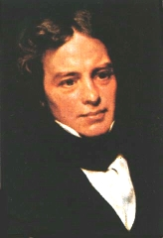
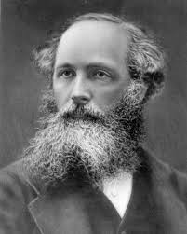
Πολύ αργότερα ήρθαν ο
William Gilbert
o Benjamin Franklin
(1706 – 1790)
(1540 – 1603)
o Hans Christian Oersted
o Marie Ampère,
και πολλοί άλλοι που ο καθένας με τον τρόπο του συνέβαλλε στη σύνδεση όλων των προηγουμένων και τη δημιουργία του
(1775-1836)
(1777-1851)
ΗΛΕΚΤΡΟΜΑΓΝΗΤΙΣΜΟΥ.
o Michael Faraday
o James Clerk Maxwell
(1791 – 1867)
(1831-1879)

Slide 5
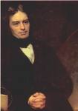
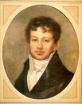
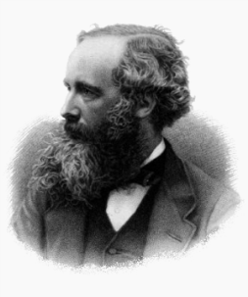
Ηλεκτρομαγνητικές αλληλεπιδράσεις
Ηλεκτρισμός
Μαγνητισμός
Ηλεκτρομαγνητικό κύμα
Faraday
Ampère
Maxwell
Θεωρία
Ηλεκτρομαγνητισμού

Slide 6
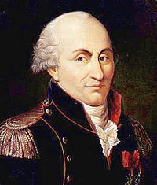
Νόμος του Coulomb
Charles Augustin de Coulomb
(1736 – 1806)

Slide 7

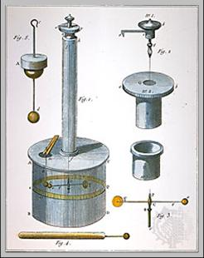
Τι σημαντικό έκανε ο Coulomb;
Ο Coulomb κατάφερε να μετρήσει την δύναμη (ελκτική ή απωστική) ανάμεσα σε δύο σημειακά ηλεκτρικά φορτία.
Για να το πετύχει αυτό έφτιαξε μία κατασκευή («ζυγός στρέψης») εκπληκτικής ακρίβειας για την εποχή του, στηριζόμενος μαθηματικά στο νόμο του «αντιστρόφου τετραγώνου».

Slide 8
Κάθε σημειακό ηλεκτρικό φορτίο ασκεί δύναμη σε κάθε άλλο σημειακό ηλεκτρικό φορτίο.
Αν τα φορτία είναι ομώνυμα (και τα δύο θετικά ή και τα δύο αρνητικά) η δύναμη είναι …………………,
ενώ, αν τα φορτία είναι ετερώνυμα (το ένα θετικό και το άλλο αρνητικό) η δύναμη είναι ……………… .
απωστική
ελκτική
q₁
q₂
F₁
F₂
+
+
r
q₁
q₂
F₁
F₂
+
-
r

Slide 9
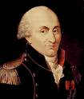
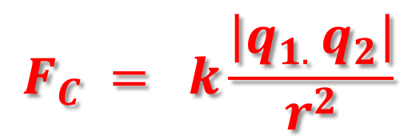
Το μέτρο F_{C} αυτής της δύναμης είναι ανάλογο του γινομένου των φορτίων q₁ και q₂ που αλληλεπιδρούν και αντίστροφα ανάλογο με το τετράγωνο της μεταξύ των απόστασης r.
$$F_{C} = k\frac{\left|q_{1. }q_{2}\right|}{r^{2}}$$
Η σταθερά k που ονομάζεται ηλεκτρική σταθερά, εξαρτάται από
α. το σύστημα μονάδων και
β. το «μέσο» (υλικό, διηλεκτρικό) στο οποίο βρίσκονται τα ηλεκτρικά φορτία.

Slide 10
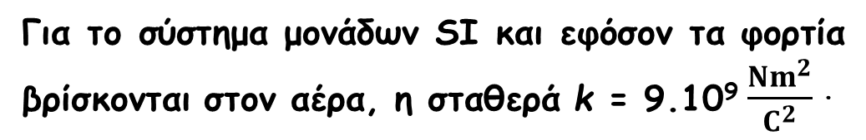
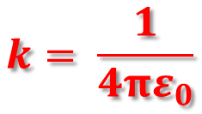
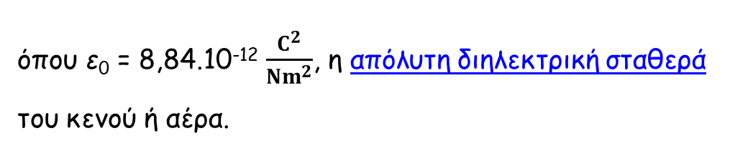
Για το σύστημα μονάδων SI και εφόσον τα φορτία βρίσκονται στον αέρα, η σταθερά k = 9.10⁹ $\frac{Nm^{2}}{C^{2}}$ .
Η εξάρτηση της k από το μέσο όπου βρίσκονται τα ηλεκτρικά φορτία φαίνεται από τη σχέση
$$k= \frac{1}{4πε_{0}}$$
όπου ε₀ = 8,84.10⁻¹² $\frac{C^{2}}{Νm^{2}}$, η απόλυτη διηλεκτρική σταθερά του κενού ή αέρα.

Slide 11



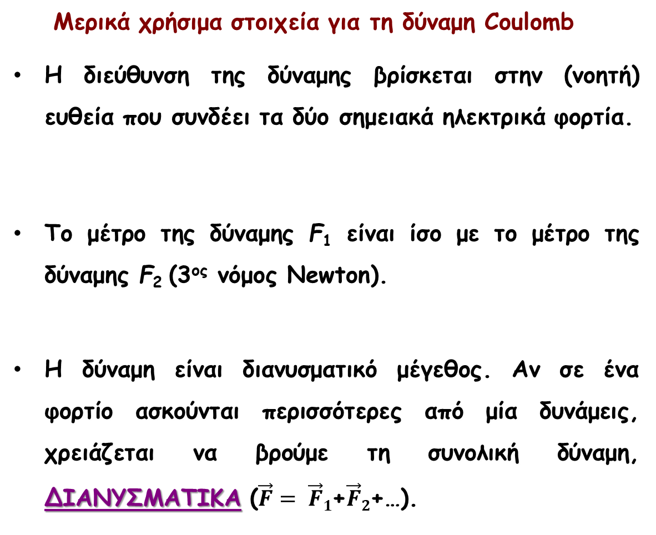
Μερικά χρήσιμα στοιχεία για τη δύναμη Coulomb
Η διεύθυνση της δύναμης βρίσκεται στην (νοητή) ευθεία που συνδέει τα δύο σημειακά ηλεκτρικά φορτία.
Το μέτρο της δύναμης F₁ είναι ίσο με το μέτρο της δύναμης F₂ (3^{ος} νόμος Newton).
Η δύναμη είναι διανυσματικό μέγεθος. Αν σε ένα φορτίο ασκούνται περισσότερες από μία δυνάμεις, χρειάζεται να βρούμε τη συνολική δύναμη, ΔΙΑΝΥΣΜΑΤΙΚΑ ($\vec{F}= \vec{F}1$+$\vec{F}2$+…).
q₁
q₂
$$\vec{F}1$$
$$\vec{F}2$$
+
+
$$\left|\vec{F}1\right|= \left|\vec{F}2\right|$$

Slide 12



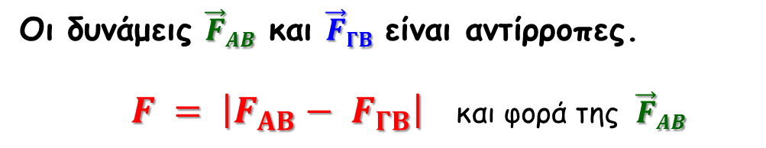
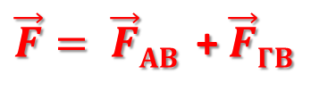
Παράδειγμα εύρεσης συνισταμένης δύναμης
Τρία φορτία +q_{Α}, -q_{B} και +q_{Γ} τοποθετούνται ακίνητα πάνω σε ευθεία και στις θέσεις Α, Β, Γ αντίστοιχα. Αν οι αποστάσεις (ΑΒ) και (ΑΓ) μεταξύ των φορτίων είναι γνωστές, να βρεθεί η δύναμη που ασκείται στο φορτίο που βρίσκεται στο σημείο Β, από τα άλλα φορτία.
(+)
(-)
Α
$\vec{F}$_{AB}
Β
(+)
.
q_{Α}
.
q_{Β}
Γ
.
q_{Γ}
$\vec{F}$_{ΓB}
F
Η δύναμη $\vec{F}$_{AB} ανάμεσα στα q_{Α} και q_{Β} είναι ελκτική.
Η δύναμη $\vec{F}$_{ΓB} ανάμεσα στα q_{Γ} και q_{Β} είναι ελκτική.
Η συνισταμένη $\vec{F}$ των $\vec{F}$_{AB} και $\vec{F}$_{ΓB} θα είναι
$\vec{F}= \vec{F}AB$ + $\vec{F}ΓΒ$
Οι δυνάμεις $\vec{F}AB$ και $\vec{F}ΓΒ$ είναι αντίρροπες.
$F = \left|F_{ΑΒ}− F_{ΓΒ}\right|$ και φορά της $\vec{F}AB$

Slide 13
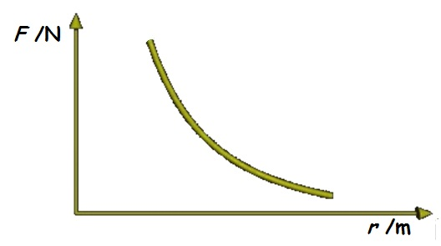
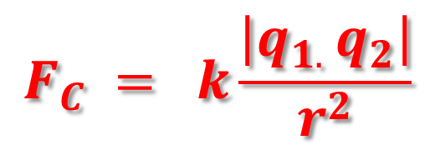
Γραφική παράσταση F_{C}(r)
$$F_{C} = k\frac{\left|q_{1. }q_{2}\right|}{r^{2}}$$

Slide 14
Σύγκριση ηλεκτρικής και βαρυτικής δύναμης
(παράδειγμα 2, σελ. 15 βιβλίου)
Να υπολογισθεί η δύναμη Coulomb που ασκείται μεταξύ πρωτονίου - ηλεκτρονίου στο άτομο του υδρογόνου και να συγκριθεί με τη δύναμη παγκόσμιας έλξης που ασκείται μεταξύ τους.
Πόση θα έπρεπε να είναι η μάζα του πυρήνα, ώστε οι δύο δυνάμεις να είναι ίσου μέτρου;
Δίδονται:
φορτίο πρωτονίου q_{p} = +1,6·10⁻¹⁹ C, μάζα πρωτονίου m_{p} = 1,7·10⁻²⁷ kg,
φορτίο ηλεκτρονίου q_{e} = -1,6·10⁻¹⁹ C, μάζα ηλεκτρονίου m_{e} = 9,1·10⁻³¹ kg,
ηλεκτρική σταθερά k = 9·10⁹ N·m²/C²,
σταθερά παγκόσμιας έλξης G = 6,7·10⁻¹¹ N·m²/kg² και
ακτίνα τροχιάς του ηλεκτρονίου r = 5,3·10⁻¹¹ m.

Slide 15
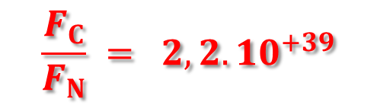
Η δύναμη Coulomb μεταξύ πρωτονίου-ηλεκτρονίου υπολογίζεται ότι είναι
F_{C} = 8,2·10⁻⁸ N
Η δύναμη παγκόσμιας έλξης μεταξύ των μαζών πρωτονίου-ηλεκτρονίου υπολογίζεται ότι είναι
F_{N} = 3,7·10⁻⁴⁷ N
$$\frac{F_{C}}{F_{N}} = 2,2.{10}^{+39}$$
Η δύναμη Coulomb είναι περίπου 10³⁹ (!!!) φορές μεγαλύτερη από τη δύναμη παγκόσμιας έλξης, γι' αυτό επικρατεί και οικοδομεί τον μικρόκοσμο.
Ο υπολογισμός της υποθετικής μάζας m′_{p} του πυρήνα μάς δίνει ως αποτέλεσμα
m′_{p} = 3,8.10¹² kg.

Slide 16
Παρακάτω δίνονται μερικές διευθύνσεις όπου μπορείτε να βρείτε αναρτήσεις με θέμα « Νόμος του Coulomb ».
Μια παρουσίαση με προσομοίωση στην ιστοσελίδα «Φυσική και Φωτογραφία» του Ηλία Σιτσανλή εδώ.
Μια διαδικτυακή παρουσίαση από το Σταύρο Λουβερδή εδώ.
Πειραματική εφαρμογή του νόμου από το Πανεπιστήμιο UCLA εδώ.
Παρουσίαση στο αμφιθέατρο του ΜΙΤ από τον καθηγητή Walter Lewin εδώ.
Πειραματική πρόταση των Ι. Γάτσιου και Ν. Παπασταματίου σε pdf (σελ. 103) εδώ.
Πολλές ασκήσεις συναδέλφων στο «Υλικό Φυσικής – Χημείας» εδώ.

Slide 17
Ερωτήσεις στo Νόμο του Coulomb με το πρόγραμμα Hot Potatoes
(Οι αναρτήσεις περιέχουν ερωτήσεις και από άλλα θέματα του Ηλεκτροστατικού πεδίου)
Ερωτήσεις Πολλαπλής Επιλογής (30 ερωτήσεις) εδώ
και (40 ερωτήσεις) εδώ

Slide 18

Στρατηγική επίλυσης προβλημάτων
(σελ. 37)
Για τον υπολογισμό ενός διανυσματικού μεγέθους όπως η δύναμη Coulomb, δεν πρέπει να ξεχνάμε ότι πρέπει να υπολογίζονται: Μέτρο - Διεύθυνση - Φορά.
(α) Αν ζητείται σ’ ένα πρόβλημα ο υπολογισμός της δύναμης που ασκείται από ένα φορτίο σε ένα άλλο φορτίο, εργαζόμαστε όπως επιβάλει ο νόμος του Coulomb, προσδιορίζοντας τα διανυσματικά χαρακτηριστικά της.
(β) Αν ζητείται ο υπολογισμός της δύναμης που δέχεται ηλεκτρικό φορτίο από σύστημα δύο ή περισσότερων φορτίων, θα υπολογίσουμε τη δύναμη που οφείλεται σε κάθε ένα από τα φορτία αυτά και στη συνέχεια θα προσθέσουμε τις δυνάμεις διανυσματικά για να προσδιορίσουμε τελικά το μέτρο, τη διεύθυνση και τη φορά της συνισταμένης.
($\vec{F}= \vec{F}1$+$\vec{F}2$+…)

Slide 19
Εφαρμογές

Slide 20
Ερωτήσεις από το σχολικό βιβλίο
( από σελ. 43 )

Slide 21
1. (α) Να διατυπώσετε το νόμο του Coulomb και να γράψετε την αντίστοιχη σχέση.
(β) Ποιες οι μονάδες των μεγεθών που εμφανίζονται στη σχέση;
3. Δύο όμοια ηλεκτρικά φορτία απέχουν σταθερή απόσταση. Ποιο θα είναι το αποτέλεσμα στη δύναμη Coulomb εάν:
Α. Ένα από τα δύο φορτία διπλασιαστεί.
Η δύναμη Coulomb θα διπλασιαστεί.
Β. Ένα φορτίο διπλασιαστεί και το άλλο υποδιπλασιαστεί.
Η δύναμη Coulomb θα παραμείνει σταθερή.
Γ. Διπλασιαστούν και τα δύο φορτία.
Η δύναμη Coulomb θα τετραπλασιαστεί.

Slide 22
6. Δύο ετερώνυμα ηλεκτρικά φορτία q₁ και q₂ έλκονται με δύναμη F, όταν η απόστασή τους είναι r. Να βρεθεί η απόσταση στην οποία πρέπει να τοποθετηθούν, ώστε η ελκτική δύναμη να γίνει:
Α. 4F.
Β. F/4.
r₁ = r/2
r₂ = 2r

Slide 23
Ασκήσεις από το σχολικό βιβλίο
( από σελ. 51 )

Slide 24
2. Δίνονται δύο σημειακά φορτία -0,04μC. Να υπολογίσετε τη δύναμη που ασκείται από το ένα φορτίο στο άλλο, αν η απόστασή τους είναι:
Α. 3cm. Β. 6cm.
3. Δύο μικρές φορτισμένες σφαίρες έχουν ίσα ηλεκτρικά φορτία -0,02μC. Αν η δύναμη που ασκείται από τη μια σφαίρα στην άλλη έχει μέτρο 9·10⁻³Ν, να υπολογιστεί η απόσταση μεταξύ των σφαιρών.
4. Φορτίο 3∙10⁻⁹C βρίσκεται σε απόσταση 2cm από φορτίο q. Το φορτίο q δέχεται ελκτική δύναμη μέτρου 27·10⁻⁵Ν. Να βρεθούν το είδος και η ποσότητα του φορτίου q. Τα φορτία θεωρούνται σημειακά.
16.10⁻³N
4.10⁻³N
2cm
Αρνητικό, 4.10⁻⁹C

Slide 25
5. Δοκιμαστικό φορτίο +2μC τοποθετείται στο μέσο της απόστασης μεταξύ δύο φορτίων Q₁=+6μC και Q₂=+4μC, τα οποία απέχουν απόσταση 10cm. Να βρεθεί η δύναμη που ασκείται στο δοκιμαστικό φορτίο.
6. Τρία φορτία +2μC, -3μC και -5μC τοποθετούνται πάνω σε ευθεία και στις θέσεις Α, Β, Γ αντίστοιχα. Αν οι αποστάσεις μεταξύ των φορτίων είναι (ΑΒ) = 0,4m και (ΑΓ) = 1,2m, να βρεθεί η δύναμη που ασκείται στο φορτίο -3μC.
F_{ολ} = 14,4Ν, προς το Q₂
F_{ολ} = 0,55Ν, προς το Α

Slide 26
Ερωτήσεις εκτός του σχολικού βιβλίου

Slide 27
1. Ο νόμος του Coulomb ισχύει
α. για δύο ακίνητα σημειακά φορτία που βρίσκονται στο ίδιο διηλεκτρικό μέσο.
β. για δύο οποιαδήποτε φορτισμένα σώματα.
γ. μόνο αν τα φορτία που αλληλεπιδρούν είναι ομώνυμα.
δ. για δύο σημειακές μάζες m₁ και m₂.
2. Μεταξύ δύο σημειακών ηλεκτρικών φορτίων Q₁ και Q₂ που βρίσκονται σε απόσταση r εμφανίζεται ηλεκτροστατική δύναμη μέτρου F. Αν διπλασιάσω κάθε φορτίο και τα φέρω σε απόσταση r₁ = 2r, η μεταξύ τους δύναμη F₁ θα έχει μέτρο
α. F₁ = F. β. F₁ = 4F. γ. F₁ = F/4. δ. F₁ = 2F.

Slide 28
3. Τρία ίσα θετικά σημειακά φορτία q₁, q₂ και q₃ βρίσκονται στα σημεία Α, Μ, Β ευθύγραμμου τμήματος ΑΒ. Το φορτίο q₂ βρίσκεται στο μέσο Μ του ΑΒ. Το μέτρο της δύναμης που ασκείται στο φορτίο q₂ από το q₃ είναι F.
Το μέτρο της συνολικής δύναμης που ασκείται στο q₂ είναι:
α. 2F. β. F. γ. 0. δ. F/2.
4. Φορτίο q₁ = +Q έλκει φορτίο q₂ = -3Q με δύναμη μέτρου F. Τότε το φορτίο q₂ έλκει το φορτίο q₁ με δύναμη μέτρου
α. F. β. 3F. γ. 0. δ. F/3.

Slide 29
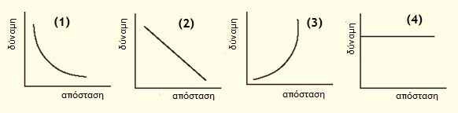
5. Ποιο από τα παρακάτω γραφήματα αντιπροσωπεύει καλύτερα την ηλεκτροστατική δύναμη μεταξύ ενός σωματιδίου άλφα (πυρήνας στοιχείου Ήλιον) με ένα αρνητικά φορτισμένο σωματίδιο;
α. Το (1). β. Το (2). γ. Το (3). δ. Το (4).

Slide 30

6. Το σχήµα απεικονίζει δυο ηλεκτρικά φορτία q₁ και q₂, τη µεταξύ τους απόσταση r και τις δυνάµεις Coulomb.
α. Η δύναµη F₁ ασκείται από το φορτίο q₁.
β. Η δύναµη F₂ ασκείται από το φορτίο q₂.
γ. Τα µέτρα F₁ και F₂ των δυνάµεων είναι ίσα.
δ. Τα φορτία q₁ και q₂ είναι θετικά.

Slide 31
7. Δύο ακίνητα σημειακά ηλεκτρικά φορτία απωθούνται με δύναμη 4Ν. Αν διπλασιάσουμε και τα δύο φορτία ταυτόχρονα, τότε η δύναμη απώθησης γίνεται
α. 8N. β. 16N. γ. 24N. δ. 32N.
8. Στο µέσο της απόστασης µεταξύ δύο ίσων ετερώνυµων φορτίων q_{Α} και q_{Β} τοποθετούµε ένα τρίτο φορτίο q_{Γ}. Το φορτίο q_{Γ}
α. θα παραµείνει ακίνητο.
β. θα κινηθεί προς το ένα από τα δύο φορτία.
γ. θα κινηθεί οπωσδήποτε προς το q_{Α}.
δ. θα κινηθεί σε διεύθυνση κάθετη προς το ευθύγραµµο τµήµα που ενώνει τα δύο φορτία q_{Α} και q_{Β}.

Slide 32
Ασκήσεις εκτός του σχολικού βιβλίου

Slide 33
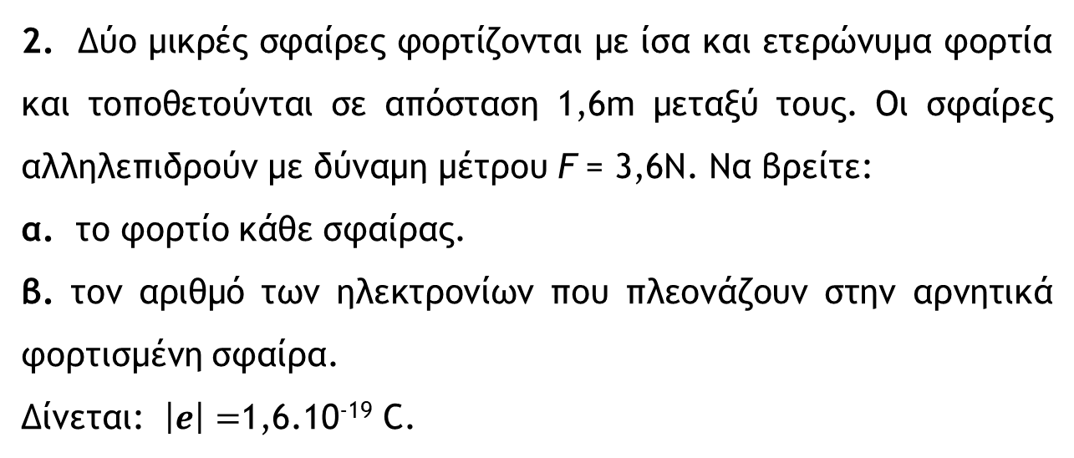
1. ∆ύο ακίνητα σηµειακά φορτία απωθούνται µεταξύ τους µε δύναµη µέτρου F. Πόσο γίνεται το µέτρο της δύναµης αυτής, όταν η µεταξύ τους απόσταση r
α. ελαττωθεί κατά r/2.
β. αυξηθεί κατά r/2.
2. ∆ύο µικρές σφαίρες φορτίζονται µε ίσα και ετερώνυµα φορτία και τοποθετούνται σε απόσταση 1,6m µεταξύ τους. Οι σφαίρες αλληλεπιδρούν µε δύναµη µέτρου F = 3,6N. Να βρείτε:
α. το φορτίο κάθε σφαίρας.
β. τον αριθµό των ηλεκτρονίων που πλεονάζουν στην αρνητικά φορτισµένη σφαίρα.
Δίνεται: $\left|e\right|=$1,6.10⁻¹⁹ C.

Slide 34
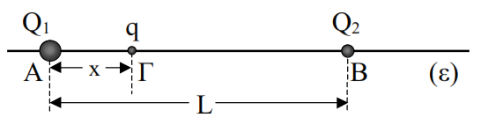
3. ∆ύο ακίνητα σηµειακά φορτία Q₁ = 4µC και Q₂ = 2µC απέχουν µεταξύ τους απόσταση 0,9m.
Ένα άλλο σηµειακό φορτίο q = 1µC τοποθετείται στο σηµείο Γ, σε απόσταση x = 0,3m από το φορτίο Q₁. Να βρείτε
α. το µέτρο της δύναµης που ασκεί καθένα από τα φορτία Q₁ και Q₂ στο φορτίο q.
β. τη συνολική δύναµη (διανυσματικά) που δέχεται το φορτίο q.

Slide 35
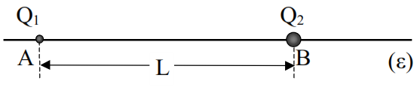
4. ∆ύο ακίνητα σηµειακά φορτία Q₁ = 10µC και Q₂ = 40µC απέχουν µεταξύ τους απόσταση 3m.
Να βρείτε
α. το µέτρο της δύναµης που ασκεί το ένα φορτίο στο άλλο.
β. σε ποιο σηµείο της ευθείας (ε) πρέπει να τοποθετηθεί σηµειακό φορτίο q = –2µC, ώστε η συνισταµένη δύναµη που ασκείται σ’ αυτό να είναι ίση µε µηδέν;

